Slide 1
Mechanism of
Gossip protocol
Genki Sugawara
Notes:
ゴシッププロトコルのメカニズムについて。

Slide 2
Introduction
It is the LT about Gossip protocol.
Describes mechanism of Gossip protocol.
Notes:
ゴシッププロトコルについてのLTです。どのようなメカニズムになっているかについて説明します。つまらなかったらごめんなさい。
流行っているわりにメカニズムについての解説をあまり見かけないので、興味深いかな、と。

Slide 3
Gossip protocol
A style of computer-to-computer communication protocol inspired by the form of gossip seen in social networks.
http://en.wikipedia.org/wiki/Gossip_protocol
Notes:
ソーシャルネットワークの噂話の伝達にインスパイアされたコンピュータ同士の通信プロトコル、とWikiにあります。ご存じの方も多いと思います。

Slide 4
Gossip protocol
Notes:
ゴシッププロトコルとは。

Slide 5
Gossip protocol
Simple
Notes:
シンプルです。

Slide 6
Gossip protocol
Simple
Masterless
Notes:
マスターレスです。

Slide 7
Gossip protocol
Simple
Masterless
Resistant to node failure
Notes:
なのでノード障害に強いです。

Slide 8
Gossip protocol
Simple
Masterless
Resistant to node failure
It is used in a various middleware
Notes:
いろいろなミドルウェアで利用されています。

Slide 9
Gossip protocol
Cassandra
Serf
Consul
...etc
Notes:
カサンドラ・サーフ・コンサル、などなど。

Slide 10
Mechanism
Notes:
ではどのように仕組みになっているかについて詳しく説明します。

Slide 11
Creating Cluster
Notes:
まずクラスタの作成について。

Slide 12
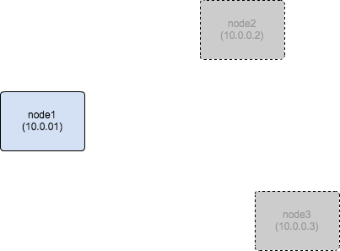
Creating Cluster
Notes:
まずノードが一つあります。（プロセスが一つ動いていると思っていてください）

Slide 13
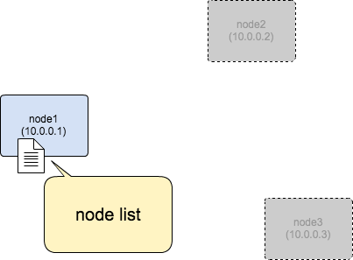
Creating Cluster
Notes:
各ノードはノード情報のリストを持っています。

Slide 14
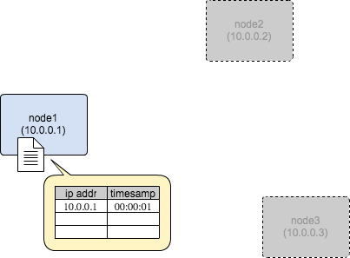
Creating Cluster
Notes:
最初、ノードには自身のノード情報（IPアドレス・タイムスタンプ）しかありません。

Slide 15
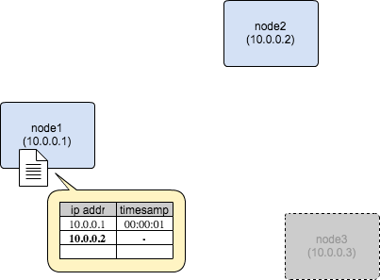
Creating Cluster
Notes:
別のノードを起動して、最初のノードに追加してやります。

Slide 16
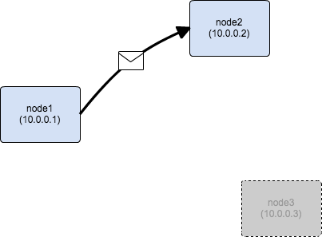
Creating Cluster
Notes:
各ノードは一定時間毎に他のノードにメッセージを投げます（UDPなど）メッセージを投げるノードはランダムに選択されます。
図の場合は追加したノード node2 が選択されて、メッセージを投げています。

Slide 17
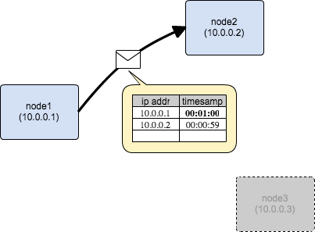
Creating Cluster
Notes:
メッセージの中身は自分の持っているノードリストです。ノードリストを他のノードに送信するとき、自分のノード情報のタイムスタンプを更新します。

Slide 18
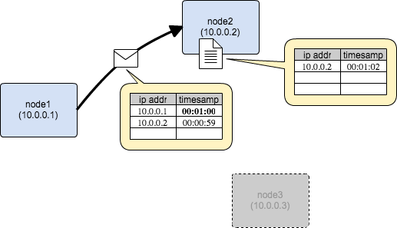
Creating Cluster
Notes:
メッセージを受け取ったノードは自分の持っているノードリストとつきあわせてリストのマージを行います。
ノード情報がなければ追加、ノード情報があった場合タイムスタンプが更新されていたら、それに合わせてタイムスタンプを更新します。

Slide 19
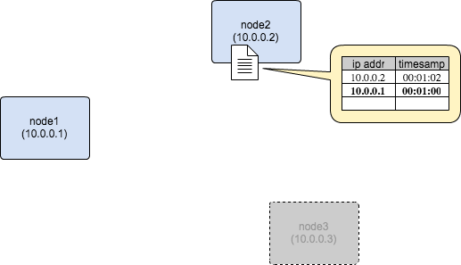
Creating Cluster
Notes:
マージされるとこのようになります。ノード1の情報がなかったのでノードリストに追加されました。

Slide 20
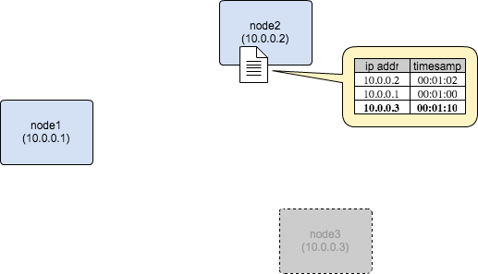
Creating Cluster
Notes:
今度はノード3の情報をノード2のノードリストに追加します。

Slide 21
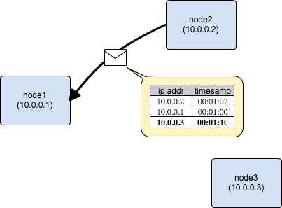
Creating Cluster
Notes:
ランダムに選択されたノード1にノードリストが送信されます。

Slide 22
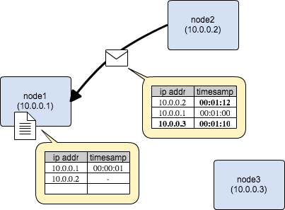
Creating Cluster
Notes:
ノードリストを受け取ったノード1はノードリストをマージします。

Slide 23
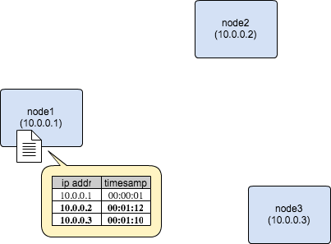
Creating Cluster
Notes:
ノード1のノードリストにはノード3の情報がなかったので追加されました。

Slide 24
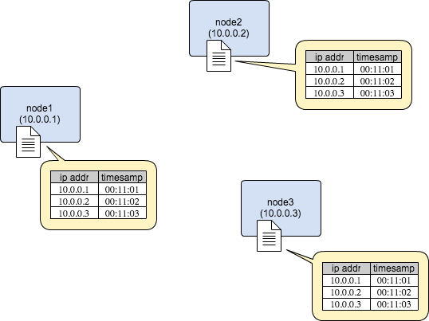
Creating Cluster
Notes:
このようにして個々のノードがクラスタ全体のノードの情報を持つようになります。ユニキャストでランダムにメッセージを投げ合っているだけですが、比較的短時間で情報が伝播します。

Slide 25
Removing Node
Notes:
次にノードの削除の仕組みについて説明します。

Slide 26
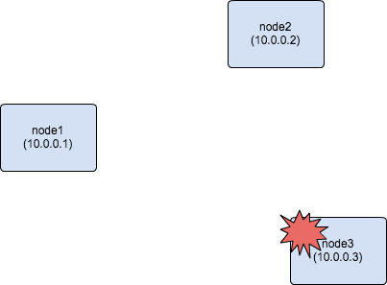
Removing Node
Notes:
何らかの故障があってノード3が死んだ場合、ノード3はクラスタから外れます。

Slide 27
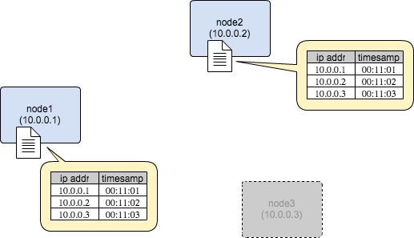
Removing Node
Notes:
生きているノード同士は死んだノードも含めてメッセージをやりとりしますが

Slide 28
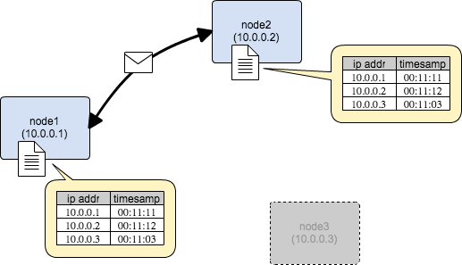
Removing Node
Notes:
死んでいるノードのタイムスタンプはいつまでも更新されない状態になります。

Slide 29

Removing Node
Notes:
生きているノードのタイムスタンプはメッセージのやりとりにより更新されていきます。

Slide 30

Removing Node

Slide 31
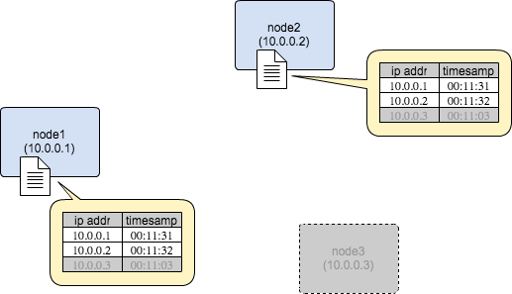
Removing Node
Notes:
各ノード情報にはタイムアウト時間が設定されており、一定時間更新されないノード情報はノードリストから削除されます。
これによりクラスタ全体から死んだノードは除去されます。

Slide 32
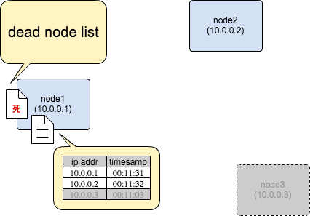
Removing Node
Notes:
各ノードは、通常のノードリストは別に死んだノードを管理するノードリストを持っています。

Slide 33
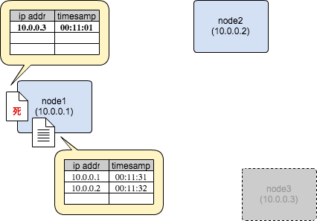
Removing Node
Notes:
タイムアウトしたノードの情報はデッドリストの方に移動されます。

Slide 34
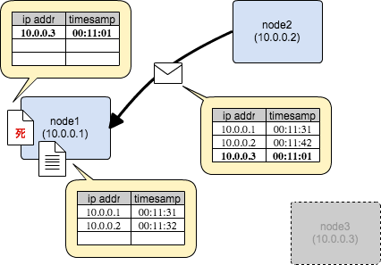
Removing Node
Notes:
もしすでにすでに死んだノードの情報が他のノードから伝播されてきた場合、ノードリストのマージ時にデッドリストにあるノード情報のタイムスタンプを見て

Slide 35

Removing Node
Notes:
タイムスタンプが古いままであれば、死んでいるノードとしてノードリストにマージしないようにします。

Slide 36
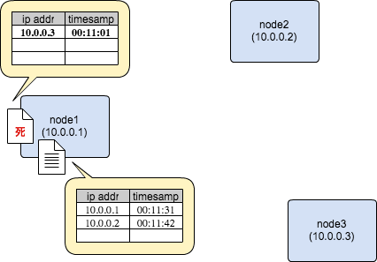
Removing Node
Notes:
もし死んだノードがその後復帰した場合

Slide 37
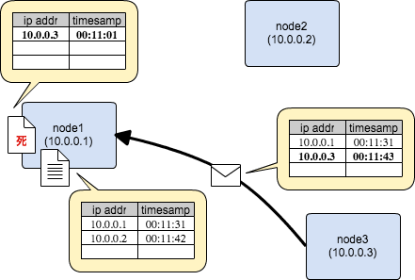
Removing Node
Notes:
そのノードからタイムスタンプが更新されたノード情報が送られてくるので

Slide 38
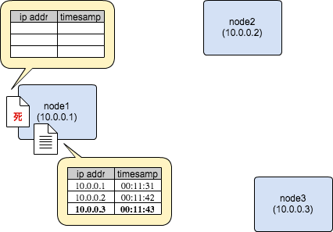
Removing Node
Notes:
その場合、デッドリストから元のリストにノード情報を移動します。

Slide 39
Summary
Notes:
まとめです。

Slide 40
Summary
Mechanism of Gossip protocol is very simple
Notes:
ゴシッププロトコルの仕組みはとてもシンプルです。

Slide 41
Summary
Mechanism of Gossip protocol is very simple
It is possible to propagate any data
Notes:
ペイロードをノード情報に追加すれば任意の情報を伝播できます。

Slide 42
Summary
Mechanism of Gossip protocol is very simple
It is possible to propagate any data
It might be useful to remember…?
Notes:
覚えておくと役にたつ…かも知れないです。応用範囲は割と広そうなので。

Slide 43
Ruby library
bitbucket.org/winebarrel/rgossip2
Notes:
おまけですが、Rubyの実装をずいぶん前に書いたので、興味のある方は読んでみると理解が深まるかもです。

Slide 44
Thanks for listening

